Slide 1
MĂNG NON
LỚP 4
LUYỆN TỪ VÀ CÂU
DÙNG CÂU HỎI VÀO MỤC ĐÍCH KHÁC

Slide 2
YÊU CẦU CẦN ĐẠT
1. Kiến thức
- Biết được một số tác dụng phụ của câu hỏi (ND Ghi nhớ).
2. Kĩ năng
- Nhận biết được tác dụng của câu hỏi (BT1); bước đầu biết dùng CH để thể hiện thái độ khen, chê, sự khẳng định, phủ định hoặc yêu cầu, mong muốn trong những tình huống cụ thể (BT2, mục III).
3. Thái độ
- Thể hiện thái độ lịch sự trong giao tiếp
4. Góp phần phát triển các năng lực
- NL tự học, NL ngôn ngữ, NL sáng tạo, NL giao tiếp.
* KNS: Thể hiện thái độ lịch sự trong giao tiếp/Lắng nghe tích cực

Slide 3
01
KHỞI ĐỘNG
KHỞI ĐỘNG
02
KHÁM PHÁ
KHÁM PHÁ
03
THỰC HÀNH
THỰC HÀNH
04
ỨNG DỤNG
ỨNG DỤNG

Slide 4
KHÁM PHÁ
KHỞI ĐỘNG
1
Nhận xét
1. Tìm câu hỏi của ông Hòn Rấm.
Tìm các câu hỏi có trong đoạn văn sau:
Ông Hòn Rấm cười bảo:
Đất có thể nung trong lửa kia mà!
Chú bé Đất ngạc nhiên hỏi lại:
- Nung ấy ạ?
- Chứ sao? Đã là người thì phải dám xông pha, làm được
nhiều việc có ích.
- Sao chú mày nhát thế?
- Sao chú mày nhát thế?
- Sao chú mày nhát thế?
- Nung ấy ạ?
- Chứ sao?
- Chứ sao?

Slide 5
2. Theo em, các câu hỏi của ông Hòn Rấm có dùng để hỏi về điều chưa biết không? Nếu không chúng được dùng làm gì?
Câu hỏi | Mục đích
Sao chú mày nhát thế?
- Ông Hòn Rấm chê chú bé Đất nhát.
chê
- Ông Hòn Rấm khẳng định đất có thể nung trong lửa.
- Chứ sao?
khẳng định

Slide 6
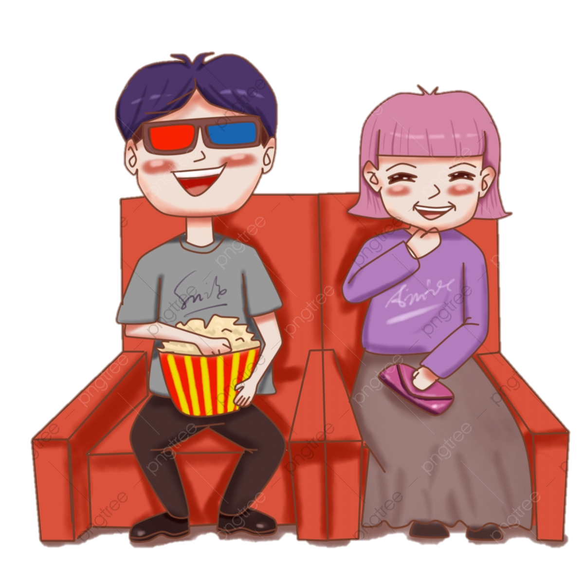
3. Trong nhà văn hóa, em và bạn say sưa trao đổi với nhau về bộ phim đang xem. Bỗng có người bên cạnh bảo: “ Các cháu có thể nói nhỏ hơn không?” Em hiểu câu hỏi ấy có ý nghĩa gì?
Các cháu có thể nói nhỏ hơn không?
Câu hỏi dùng để nêu yêu cầu, mong muốn.

Slide 7
Câu hỏi | Mục đích, ý nghĩa
Sao chú mày nhát thế?
chê
- Ông Hòn Rấm chê chú bé Đất nhát.
- Chứ sao?
- Ông Hòn Rấm khẳng định đất có thể nung trong lửa.
khẳng định
Các cháu có thể nói nhỏ hơn không?
Câu hỏi dùng để nêu yêu cầu, mong muốn.
nêu yêu cầu,
mong muốn.
- Mẹ khen em bé giỏi.
khen
- Hoa phủ định ý kiến của Lan.
phủ định
Lan và Hoa cùng xem một bộ phim. Lan bảo phim đó hay nhưng Hoa lại bảo:
Em bé tập đi được vài bước, mẹ phấn khởi nói:
- Sao con mẹ giỏi thế?
- Sao con mẹ giỏi thế?
- Phim đó mà hay à?
Phim đó mà hay à?

Slide 8
KẾT LUẬN
Nhiều khi, ta có thể dùng câu hỏi để thể hiện:
Thái độ khen, chê.
2. Sự khẳng định, phủ định.
3. Yêu cầu, mong muốn …

Slide 9
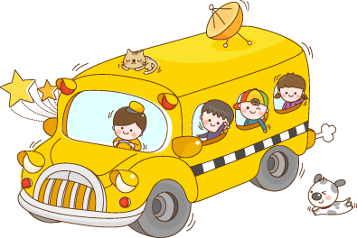
THỰC HÀNH
Bài 1: Các câu hỏi sau được dùng làm gì?
a) Dỗ mãi mà em bé vẫn khóc, mẹ bảo: “Có nín đi không? Các chị ấy cười cho đây này.”
b) Ánh mắt các bạn nhìn tôi như trách móc: “Vì sao cậu lại làm phiền lòng cô như vậy ?”
c) Chị tôi cười: “Em vẽ thế này mà bảo là con ngựa à ?”
d) Bà cụ hỏi một người đang đứng vơ vẩn trước bến xe: “Chú có thể xem giúp tôi mấy giờ có xe đi miền Đông không?”

Slide 10
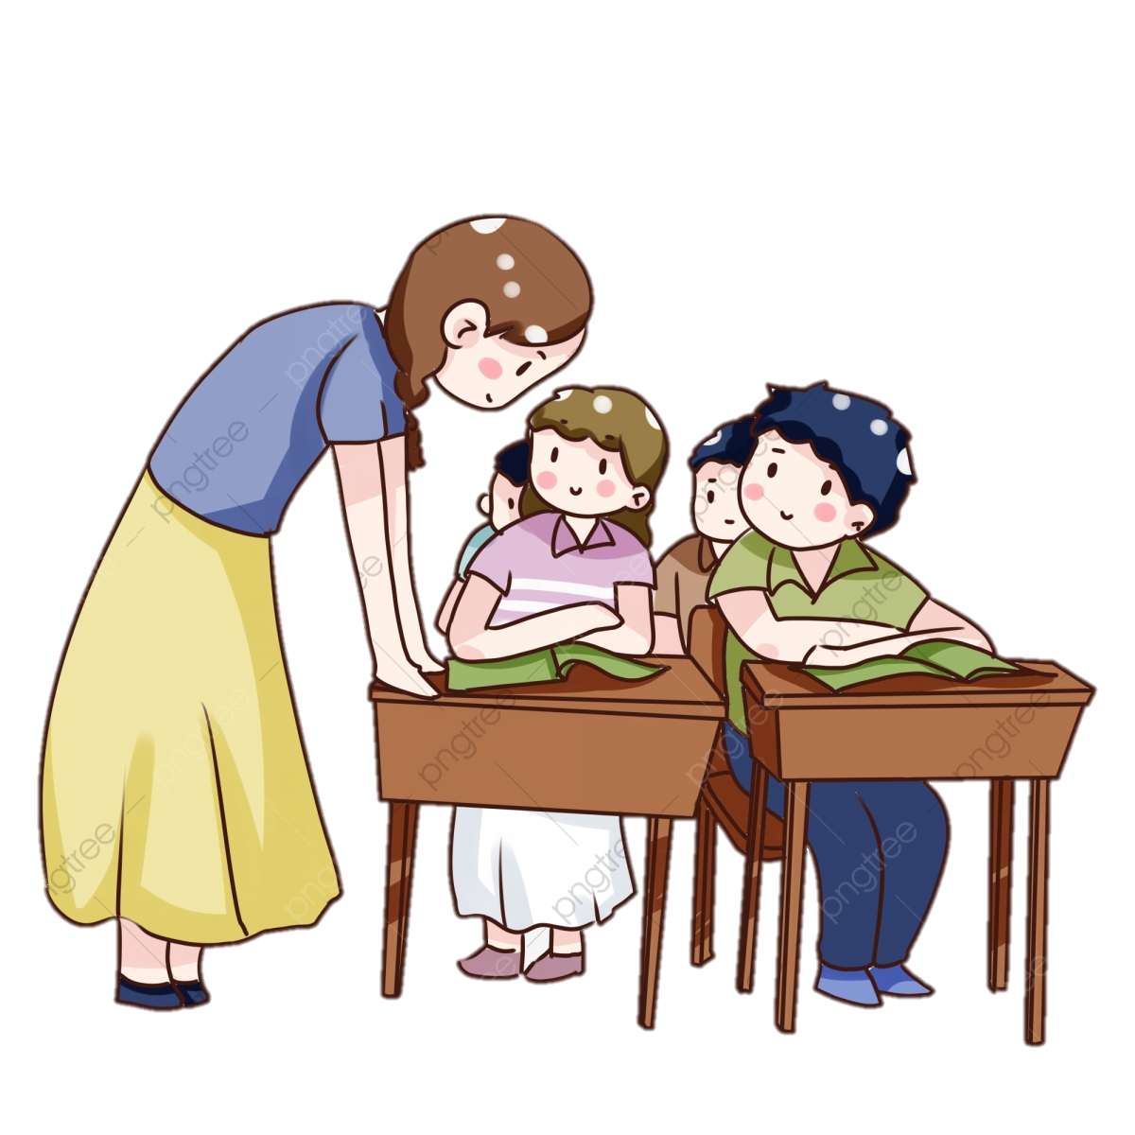
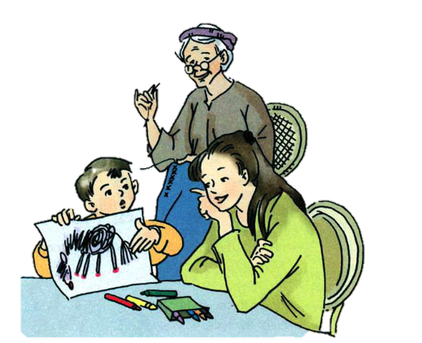
Bài 1: Các câu hỏi sau được dùng làm gì?
Mẹ yêu cầu em bé nín khóc.
yêu cầu
a) Có nín đi không?
b) Vì sao cậu lại làm phiền lòng cô như vậy?
chê trách
chê trách
Thể hiện ý
c) Em vẽ thế này mà bảo là con ngựa à?
chê
Chị em vẽ không giống con ngựa.
chê
d) Chú có thể xem giúp tôi mấy giờ có xe đi Miền Đông không?
nhờ cậy
nhờ cậy
Bà cụ
giúp đỡ.
giúp đỡ.

Slide 11
Bài 2: Đặt câu phù hợp với các tình huống cho sau đây:
Trong giờ sinh hoạt đầu tuần của toàn trường, em đang chăm chú nghe cô hiệu trưởng nói thì một bạn ngồi cạnh hỏi chuyện em. Em hãy dùng hình thức câu hỏi để nói với bạn: chờ xong giờ sinh hoạt sẽ nói chuyện.
Đến nhà một bạn cùng lớp, em thấy nhà rất sạch sẽ, đồ đạc sắp xếp gọn gàng,ngăn nắp. Hãy dùng hình thức câu hỏi để khen bạn.
Hoạt động nhóm
c)Trong giờ kiểm tra em làm sai một bài tập, mãi đến khi về nhà em mới nghĩ ra. Em có thể tự trách mình bằng câu hỏi như thế nào?
d) Em và các bạn trao đổi về các trò chơi. Bạn Linh bảo: “Đá cầu là thích nhất.” Bạn Nam lại nói: “Chơi bi thích hơn.” Em hãy dùng hình thức câu hỏi để nêu ý kiến của mình: chơi diều cũng thú vị.

Slide 12
Bài 2: Đặt câu phù hợp với các tình huống cho sau đây:
Trong giờ sinh hoạt đầu tuần của toàn trường, em đang chăm chú nghe cô hiệu trưởng nói thì một bạn ngồi cạnh hỏi chuyện em. Em hãy dùng hình thức câu hỏi để nói với bạn: chờ xong giờ sinh hoạt sẽ nói chuyện.
Hoạt động nhóm
Bạn có thể chờ hết giờ sinh hoạt, chúng mình cùng nói chuyện được không?

Slide 13
Bài 2: Đặt câu phù hợp với các tình huống cho sau đây:
Đến nhà một bạn cùng lớp, em thấy nhà rất sạch sẽ, đồ đạc sắp xếp gọn gàng,ngăn nắp. Hãy dùng hình thức câu hỏi để khen bạn.
Hoạt động nhóm
Sao nhà bạn sạch sẽ, ngăn nắp thế?

Slide 14
Bài 2: Đặt câu phù hợp với các tình huống cho sau đây:
c)Trong giờ kiểm tra em làm sai một bài tập, mãi đến khi về nhà em mới nghĩ ra. Em có thể tự trách mình bằng câu hỏi như thế nào?
Hoạt động nhóm
Bài toán không khó sao mình làm sai vậy nhỉ?

Slide 15
Bài 2: Đặt câu phù hợp với các tình huống cho sau đây:
d) Em và các bạn trao đổi về các trò chơi. Bạn Linh bảo: “Đá cầu là thích nhất.” Bạn Nam lại nói: “Chơi bi thích hơn.” Em hãy dùng hình thức câu hỏi để nêu ý kiến của mình: chơi diều cũng thú vị.
Hoạt động nhóm
Chơi diều cũng thú vị chứ?

Slide 16
Bài 3: Hãy nêu một vài tình huống có thể dùng câu hỏi để:
a) Tỏ thái độ khen, chê.
b) Khẳng định, phủ định.
c) Thể hiện yêu cầu, mong muốn.
Sao chữ của Lan đẹp thế ?
Tớ là chủ nhân của bộ lego này chứ còn ai nữa?
Bạn có thể cho tớ mượn vở được không?

Slide 17
CHỌN QUÀ NOEL
ỨNG DỤNG
CHỌN QUÀ NOEL

Slide 18
Notes:
Click vào mỗi hộp để tới câu hỏi
Click vào mũi tên để tới bài học

Slide 19
Con mèo nhà em hay ăn vụng. Em mắng nó:
“ Sao mày hư thế?”
A. Thể hiện yêu cầu, mong muốn
B. Khẳng định, phủ định.
C. Tỏ thái độ chê.
Notes:
Click vào hộp quà để quay về

Slide 20
Tôi đang học bài, bé Lan đến ôm cổ tôi. Tôi bảo: “Em ra ngoài cho chị học bài được không?”
A. Thể hiện yêu cầu, mong muốn.
B. Khẳng định, phủ đinh.
C. Tỏ thái độ khen, chê.
Notes:
Click vào hộp quà để quay về

Slide 21
Câu hỏi nào sau đây được dùng với mục đích khác:
A. Sao con không học bài thế?
B. Con học bài chưa?
C. Con không phải học bài à?
Notes:
Click vào hộp quà để quay về

Slide 22
BYE

Slide 24
MĂNG NON – TÀI LIỆU TIỂU HỌC
CHUYÊN GIÁO ÁN ĐIỆN TỬ THEO TUẦN KHỐI 4 BÀI THAO GIẢNG – ELEARNING
Nhóm chia sẻ tài liệu
– Quà tặng: Măng Non – Tài liệu Tiểu học
Page: Măng Non – Tài liệu Tiểu học
SĐT ZALO : 0382348780 - 0984848929

